Slide 1
Išgelbėk draugą – probleminė užduotis.
UŽ KIEKVIENOS TECHNOLOGIJOS – ŽMOGUS
Akademinė grupė: IFF 1/9.
Autoriai: Martynas Kuliešius, Ugnius Rinkevičius, Vilius Žekonis.
Vadovas: Doc. Vytautas Stankus.

Slide 2
Įvadas
Problema – dėl per didelio greičio įvykusi avarija, dėl kurios keturi žmonės važiavę mašinoje patyrė sunkius sužalojimus.
Draugas A kojos traumą. Draugas B apatinio žandikaulio sužalojimus. Draugas C kojos traumą.
Pateiktas uždavinys yra tiesiogiai susijęs su mechanikos, statikos ir kinematikos temomis.
UŽ KIEKVIENOS TECHNOLOGIJOS – ŽMOGUS
2

Slide 3
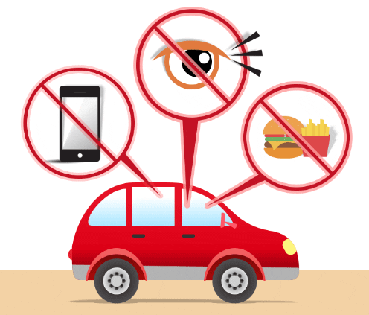
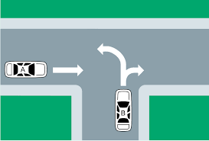
Problemos sprendimo būdų ir metodų apžvalga
Mūsų nuomone ši avarija įvyko dėl vairuotojo neapdairumo, neatsargaus vairavimo bei kelio eismo taisyklių nesilaikymo, kurios būtent ir buvo sukurtos tam, kad mažintų tokias avarijas.
UŽ KIEKVIENOS TECHNOLOGIJOS – ŽMOGUS
3

Slide 4
Taikomi dėsniai.
Pirmas Niutono dėsnis
Antras Niutono dėsnis
Trečias Niutono dėsnis
Energijos tvermės dėsnis
UŽ KIEKVIENOS TECHNOLOGIJOS – ŽMOGUS
4

Slide 5
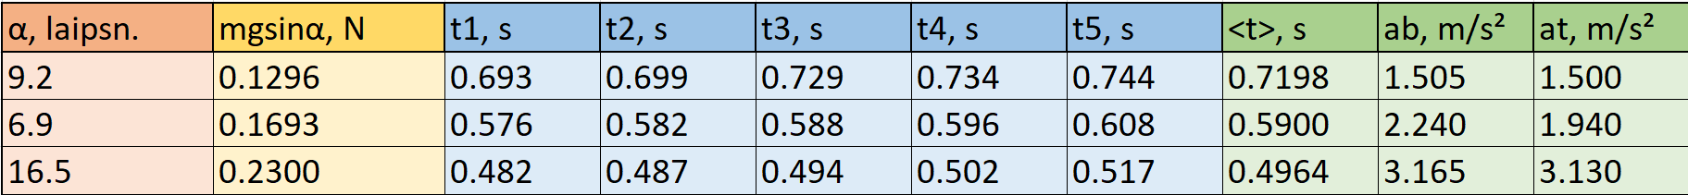
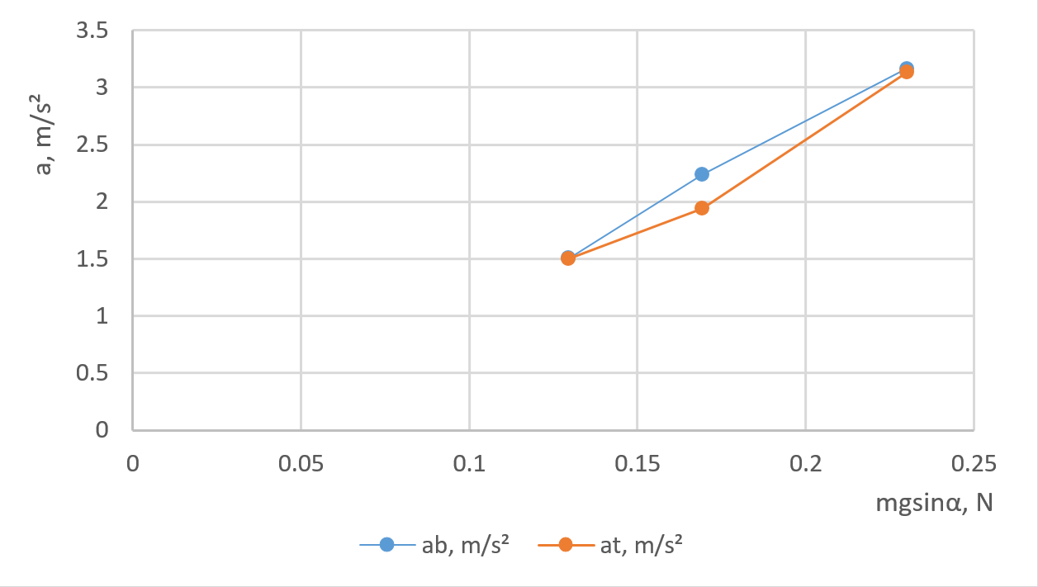
Laboratorinis darbas.
Tolygus tiesiaeigis judėjimas
Naudotos priemonės: Liniuotė, žaislinė mašinėlė, kampu pastatytas paviršius, stovas, du fotometrai, laikmatis Tyrimo metodas:
buvo naudojama I ir II Niutono dėsniai, kelio priklausomybės nuo laiko lygtis.
Šis laboratorinis darbas aprašo judėjimo priklausomybę nuo laiko, kaip nuo paviršiaus posvyrio kampo
priklauso trinties koeficientas, o tai tiesiogiai naudojama praktikoje stebint automobilio kelią, apskaičiuojant j o tolimesnius judesius
UŽ KIEKVIENOS TECHNOLOGIJOS – ŽMOGUS
5

Slide 6
Laboratorinis darbas.
Kietojo kūno sukamojo judėjimo dinamikos pagrindinio dėsnio tikrinimas
Atliktas laboratorinis darbas mums suteikė žinių apie kampinio greičio ir pagreičio skaičiavimą tam tikrais laiko momentais
UŽ KIEKVIENOS TECHNOLOGIJOS – ŽMOGUS
6

Slide 7
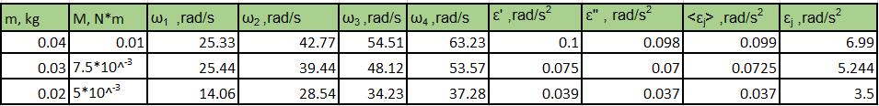
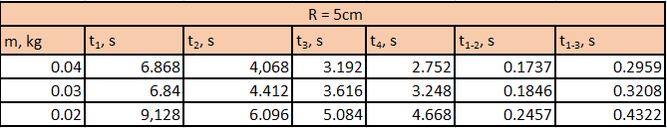
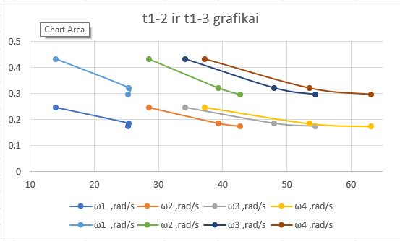
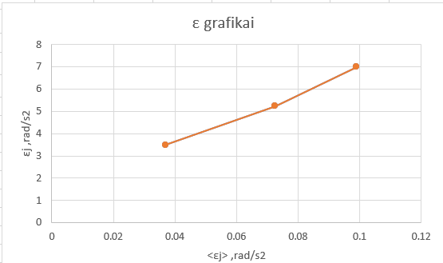
Laboratorinis darbas.
Atlikti skaičiavimai ir sukurti grafikai:
UŽ KIEKVIENOS TECHNOLOGIJOS – ŽMOGUS
7

Slide 8
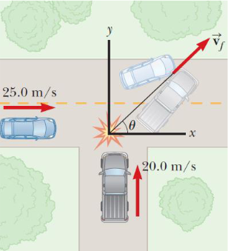
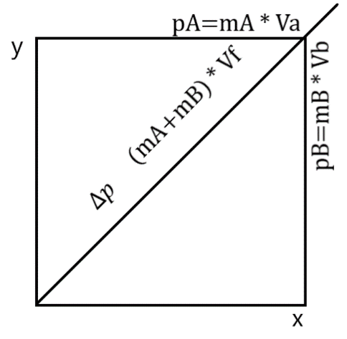
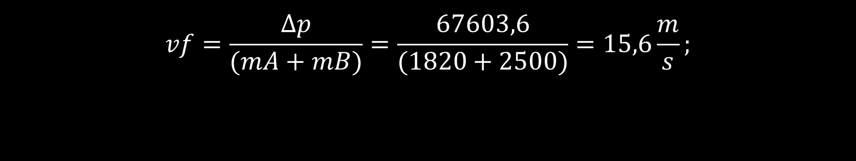
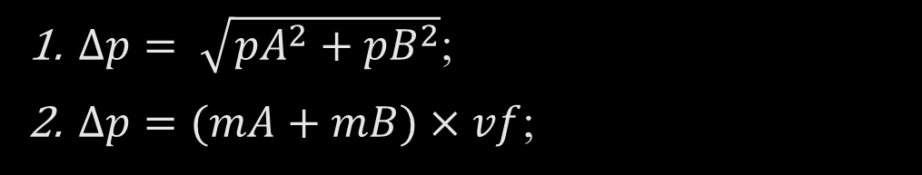
Probleminė užduotis. 1.
Suraskite avarijos metu abiejų automobilių kryptį ir greitį vf.
$∆p= \sqrt{{pA}^{2}+{pB}^{2}}$;
$∆p=(mA+mB)×vf$;
$$vf=\frac{∆p}{(mA+mB)}=\frac{67603,6}{(1820+2500)}=15,6\frac{m}{s};$$

Slide 9
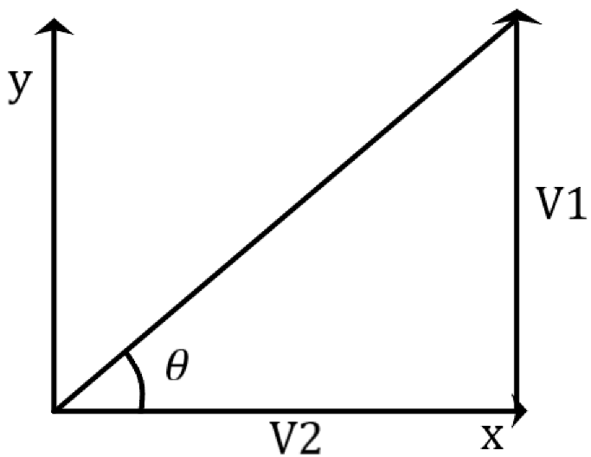

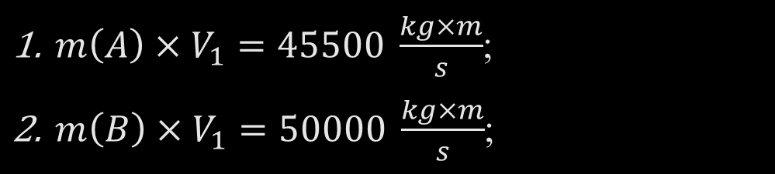
Probleminė užduotis. 2.
Apskaičiuokite kokiu θ kampu pasisuko sunkvežimis po avarijos .
$m\left(A\right)×V_{1}=45500 \frac{kg×m}{s}$;
$m\left(B\right)×V_{1}=50000 \frac{kg×m}{s}$;
$$\tan{θ}=\frac{50000}{45500}=1,098;$$
$arctg θ=47.7°$;

Slide 10
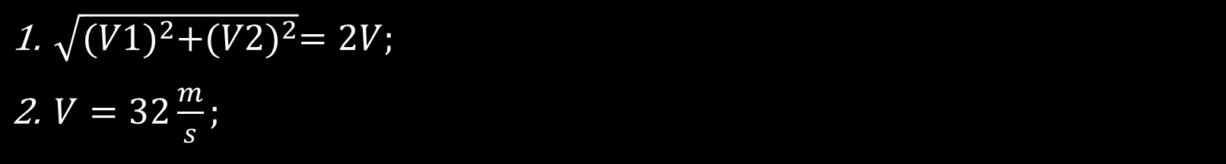

Probleminė užduotis. 3.
Jeigu automobilis ir sunkvežimis būtų tos pačios masės, koks būtų sunkvežimio pasisukimo θ kampas po avarijos.
$\sqrt{{(V1)}^{2}+{(V2)}^{2}}=2V;$
$V=32\frac{m}{s};$
$\cos{θ}=\frac{v1}{v}=\frac{20}{32};$
$θ=51,3°;$

Slide 11

Probleminė užduotis. 4.
Kokiu greičiu turėjo važiuoti sunkvežimis, kad būtų galima išvengti abiejų transporto priemonių susidūrimo?
Kad išspręsti problemą, reikia sunkvežimio pločio ir automobilio ilgio ir po kiek laiko susidūrimas įvyks. (x ašis);
Automobilio ilgis, l=2 m;
Sunkvežimio plotis, p=1,5 m;
Po kiek laiko susidūrė, t=1s;
$$vs^{′}=\frac{3,5}{1,14}=3,07\frac{m}{s};$$
$$vs^{′′}=vs−vs^{′}=20−3,07=15,93\frac{m}{s};$$

Slide 12
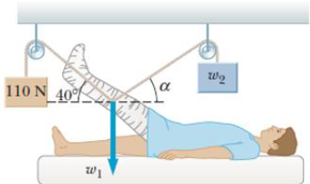
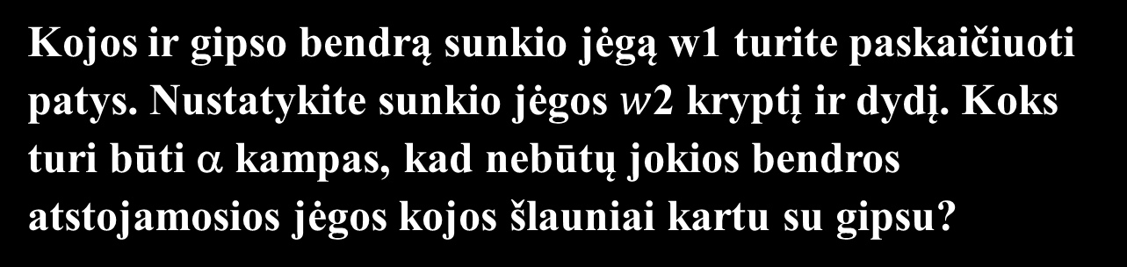
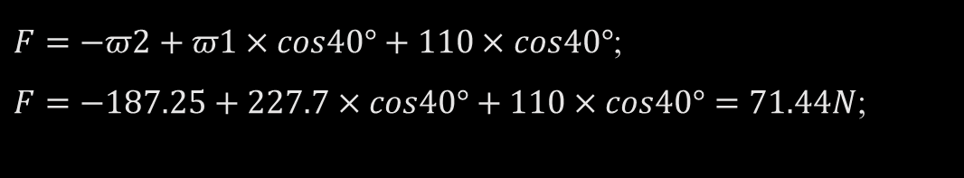
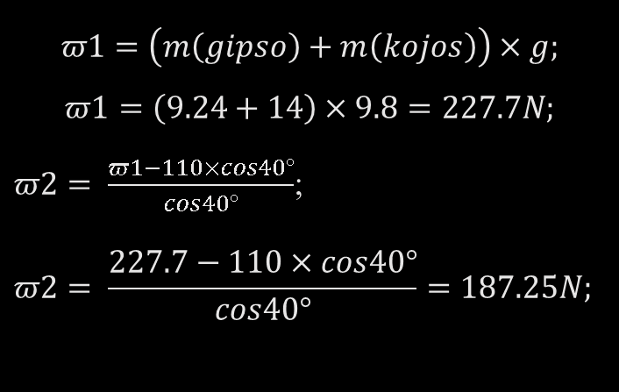
Probleminė užduotis. 5.
Kojos ir gipso bendrą sunkio jėgą w1 turite paskaičiuoti patys. Nustatykite sunkio jėgos $w$2 kryptį ir dydį. Koks turi būti α kampas, kad nebūtų jokios bendros atstojamosios jėgos kojos šlauniai kartu su gipsu?
Kojos diametras, d=15 cm;
Kojos ilgis, h=80 cm;
Žmogaus masė, m(žmogaus)=80 kg;
Žmogaus kojos masė, m(kojos)=14 kg;
$$π1=\left(m\left(gipso\right)+m\left(kojos\right)\right)×g;$$
$$π1=\left(9.24+14\right)×9.8=227.7N;$$
$π2= \frac{π1−110×cos40°}{cos40°}$;
$$π2= \frac{227.7−110×cos40°}{cos40°}=187.25N;$$
$F=−π2+π1×cos40°+110×cos40°$;
$F=−187.25+227.7×cos40°+110×cos40°=71.44N$;

Slide 13
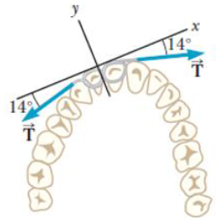
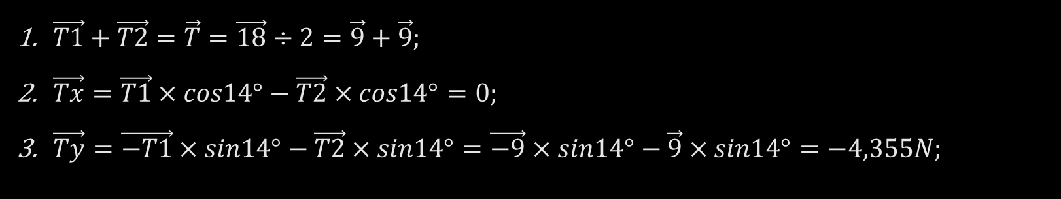
Probleminė užduotis. 6.
Koks atstojamosios jėgos dydis turės įtakos dantų kabės vielai, kai vielos tempimo jėga 18 N?
$\vec{T1}+\vec{T2}=\vec{T}=\vec{18}÷2=\vec{9}+\vec{9};$
$\vec{Tx}=\vec{T1}×cos14°−\vec{T2}×cos14°=0;$
$\vec{Ty}=\vec{−T1}×sin14°−\vec{T2}×sin14°=\vec{−9}×sin14°−\vec{9}×sin14°=−4,355N;$

Slide 14
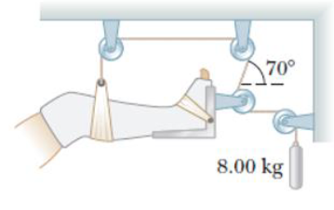
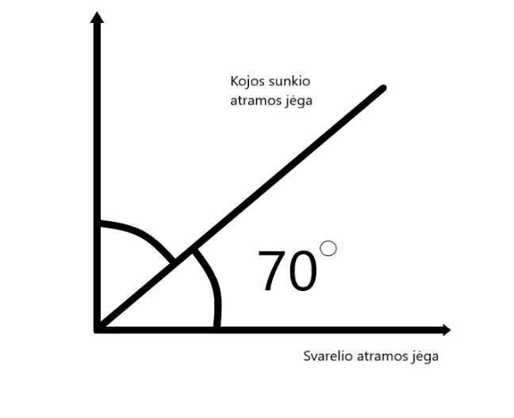
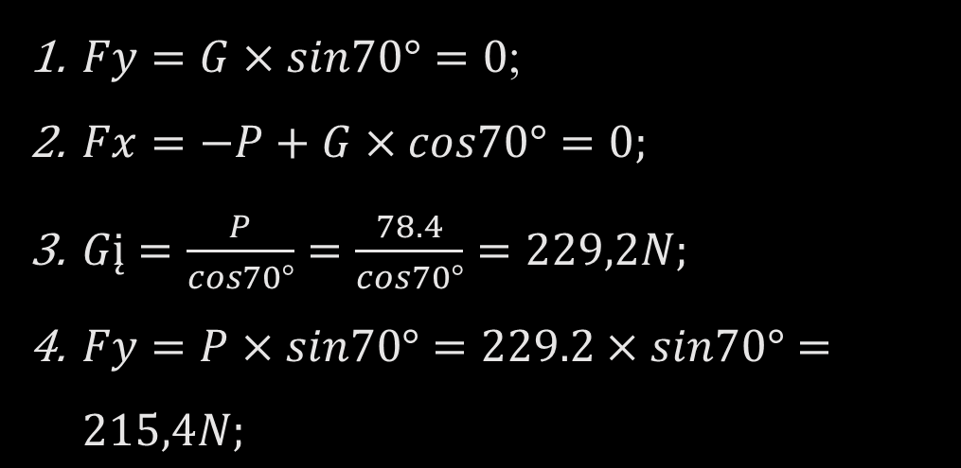
Probleminė užduotis. 7.
Nustatykite virvės, laikančios sugipsuotą koją, įtempimo jėgą. Kokia yra traukos jėga veikianti koją?
$Fy=G×sin70°=0$;
$Fx=−P+G×cos70°=0;$
$Gį=\frac{P}{cos70°}=\frac{78.4}{cos70°}=229,2N;$
$Fy=P×sin70°=229.2×sin70°=215,4N;$

Slide 15
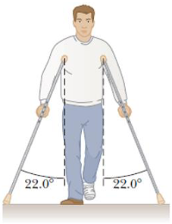
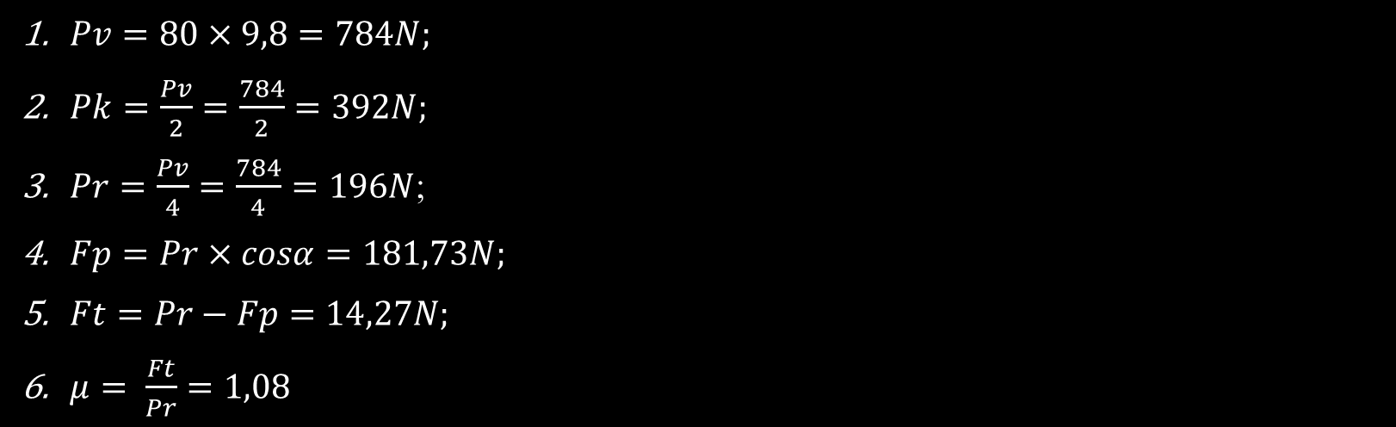
Probleminė užduotis. 8.
Nustatykite mažiausią trinties koeficientą tarp ramento lazdos galo ir žemės. Nustatykite kiekvieno ramento spaudimo jėgas žmogaus pažastyje.
$Pv=80×9,8=784N;$
$Pk=\frac{Pv}{2}=\frac{784}{2}=392N;$
$Pr=\frac{Pv}{4}=\frac{784}{4}=196N$;
$Fp=Pr×cosα=181,73N;$
$Ft=Pr−Fp=14,27N;$
$μ= \frac{Ft}{Pr}=1,08$

Slide 16
Išvados.
Kadangi kūnai juda su pagreičiais ir kreivai, tad negalėtume naudoti tiesiaeigio tolygaus skaičiavimo, bet, kadangi problema suformuluota būtent taip, mes neturėjome galimybės išmokti netolygaus judėjimo praktinėje užduotyje.
Nors ir nebuvo duota pilna informacija, kas sudarė problemų, įgijome praktinių žinių, kaip naudotis laboratoriniais prietaisais, patobulintas komandinis darbas, Sužinojome daugiau apie mus supantį pasaulį.

Slide 17
Naudota literatūra.
https://automokyklos.lt/ket/keliu-eismo-taisykles/vaziavimas-per-sankryzas?fbclid=IwAR1XPim2rkvxQ0fZwPUTi_mvh0nq51gxkjdWzxNCt_QE82JWBTawxOfX250
NORTHRIP, John W., Gene A. LOGAN, Wayne C. McKINNEY. Analysis of sport motion: anatomic and biomechanic perspectives. 3rd ed. Dubuque, Iowa: W.C. Brown, 1983.
https://www.alberta.ca/uncontrolled-intersections.aspx
https://www.ontariotraffictickets.com/careless-driving-tickets/careless-driving-definition/

